Slide 1
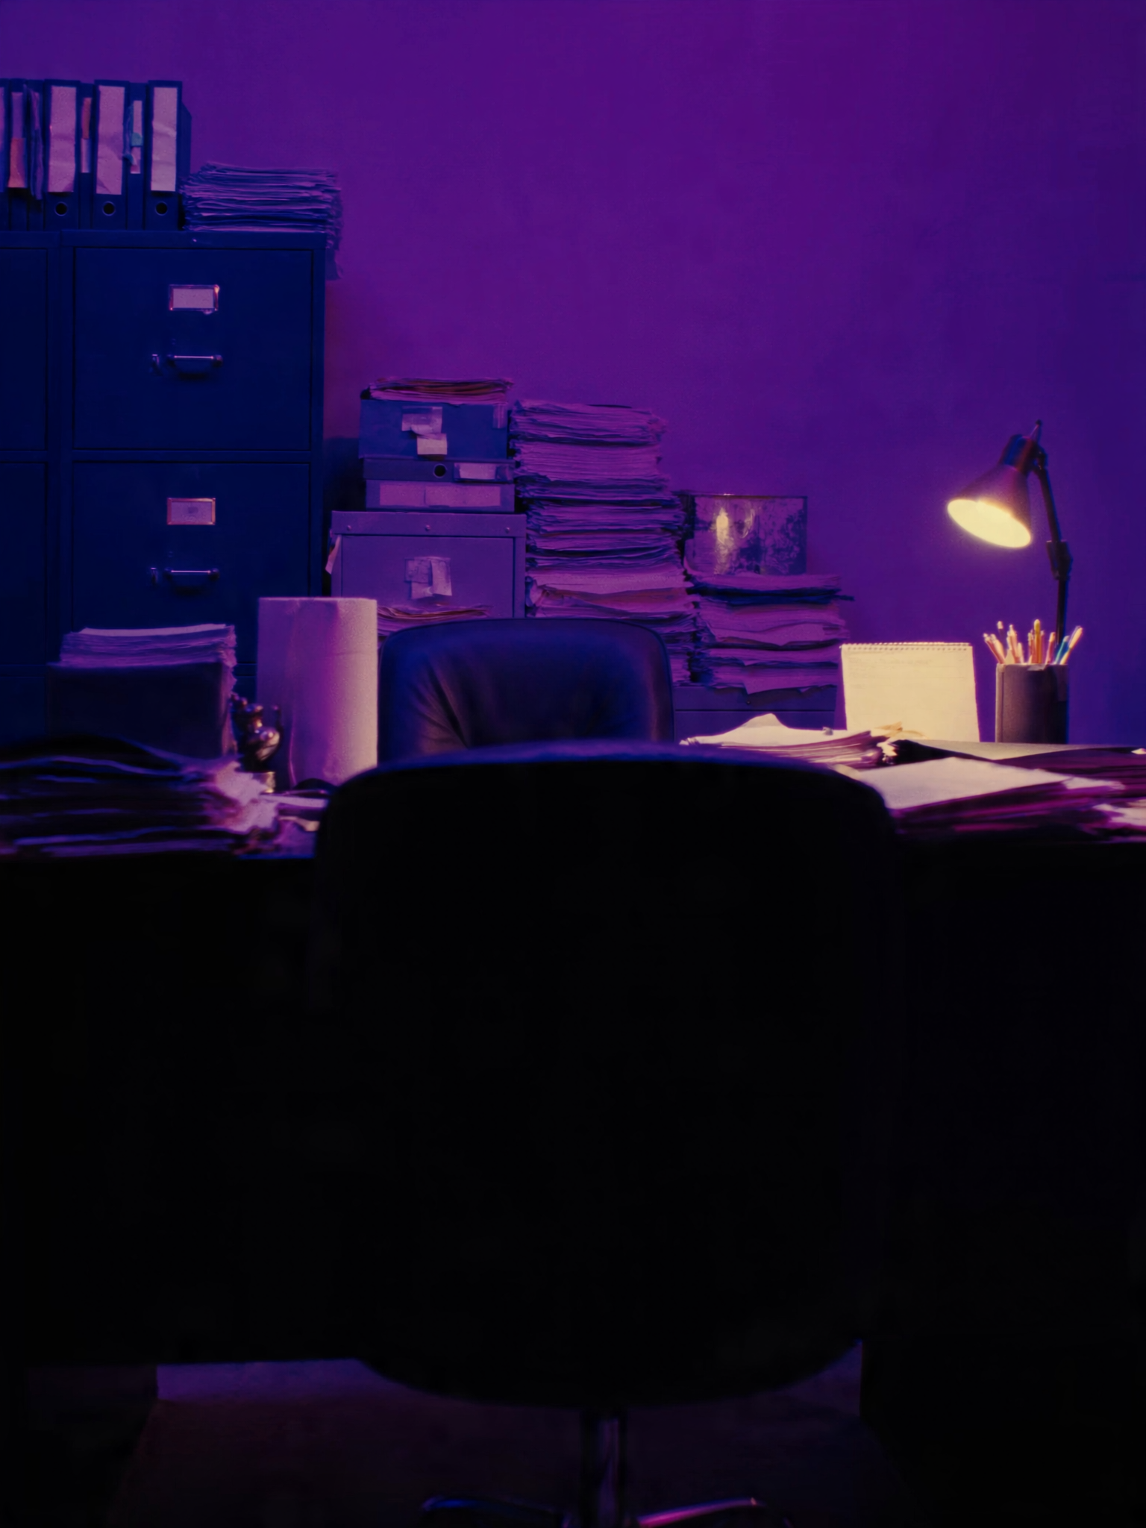
TESTIMONIO
"Constituí mi firma personal, fácil y con QR."

Slide 2
Gabriela Orozco · Caracas

Slide 3

Tu turno en notaly.com.ve.
● Notaly @notaly.ve

